Slide 1
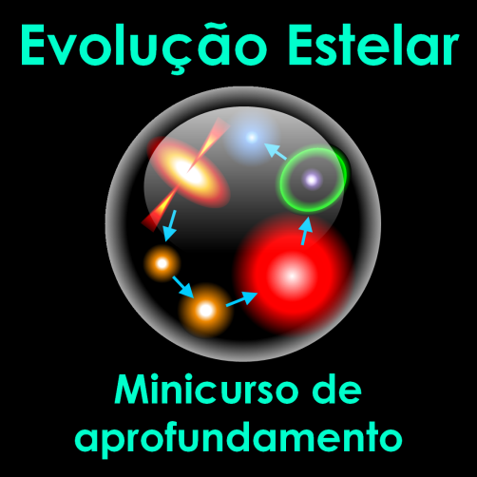
Centro de Divulgação da Astronomia
Observatório Dietrich Schiel
Formação Estelar e Evolução de Estrelas
de Pouca Massa
André Luiz da Silva
Observatório Dietrich Schiel
/CDCC/USP
Imagem de fundo: céu de São Carlos na data de fundação do observatório Dietrich Schiel (10/04/86, 20:00 TL) crédito: Stellarium

Slide 2
Repassando: Diagrama H-R

Slide 3
Diagrama Hertzprung-Russel (diagrama H-R)
Lʘ
Sequência Principal
ramo das gigantes vermelhas
10.000
100 R_{ʘ}
100
10 R_{ʘ}
1
anãs brancas
1R_{ʘ}
0,01
0,1R_{ʘ}
0,0001
Temp.
30.000°C
10.000°C
6.000°C
3.000°C
Crédito : André Luiz da Silva/CDA/CDCC/USP, baseado em figura de Chaisson & McMillan, Astronomy Today

Slide 4
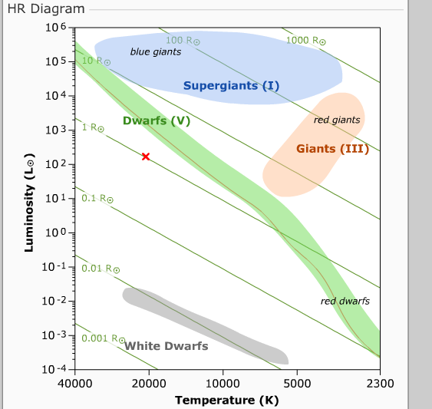
Simulador: diagrama H-R
Crédito: Universidade de Nebraska

Slide 5
Estrelas:
Corpos gasosos no interior dos quais
ocorrem, ou ocorreram, reações
de fusão nuclear sustentáveis
Crédito : André Luiz da Silva/CDA/CDCC/USP

Slide 6
Gravidade x Calor
Outras influências:
rotação
campos magnéticos
Crédito : André Luiz da Silva/CDA/CDCC/USP

Slide 7
Formação Estelar

Slide 8
Nuvens interestelares frias começam a se colapsar:
Atração gravitacional de uma estrela próxima
Ondas de densidade na Galáxia
Ventos estelares de estrelas jovens próximas
Colisões entre galáxias

Slide 9
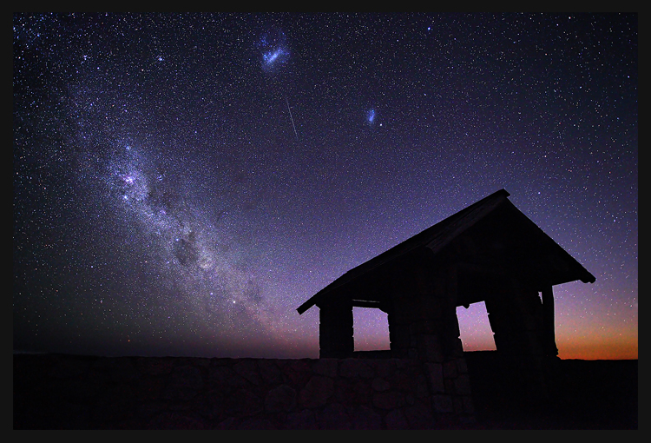
Via Láctea
Região próxima a Crux e Carina
Crédito da imagem: http://www.capturingthenight.com/

Slide 10
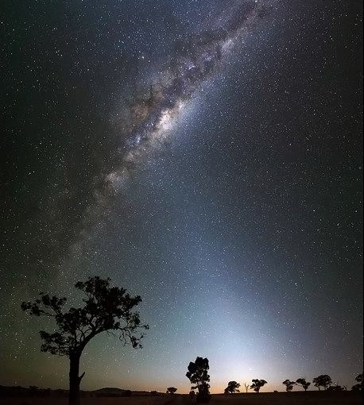
Via Láctea
Região Central - Sagittarius
Crédito da imagem: http://www.capturingthenight.com/

Slide 11
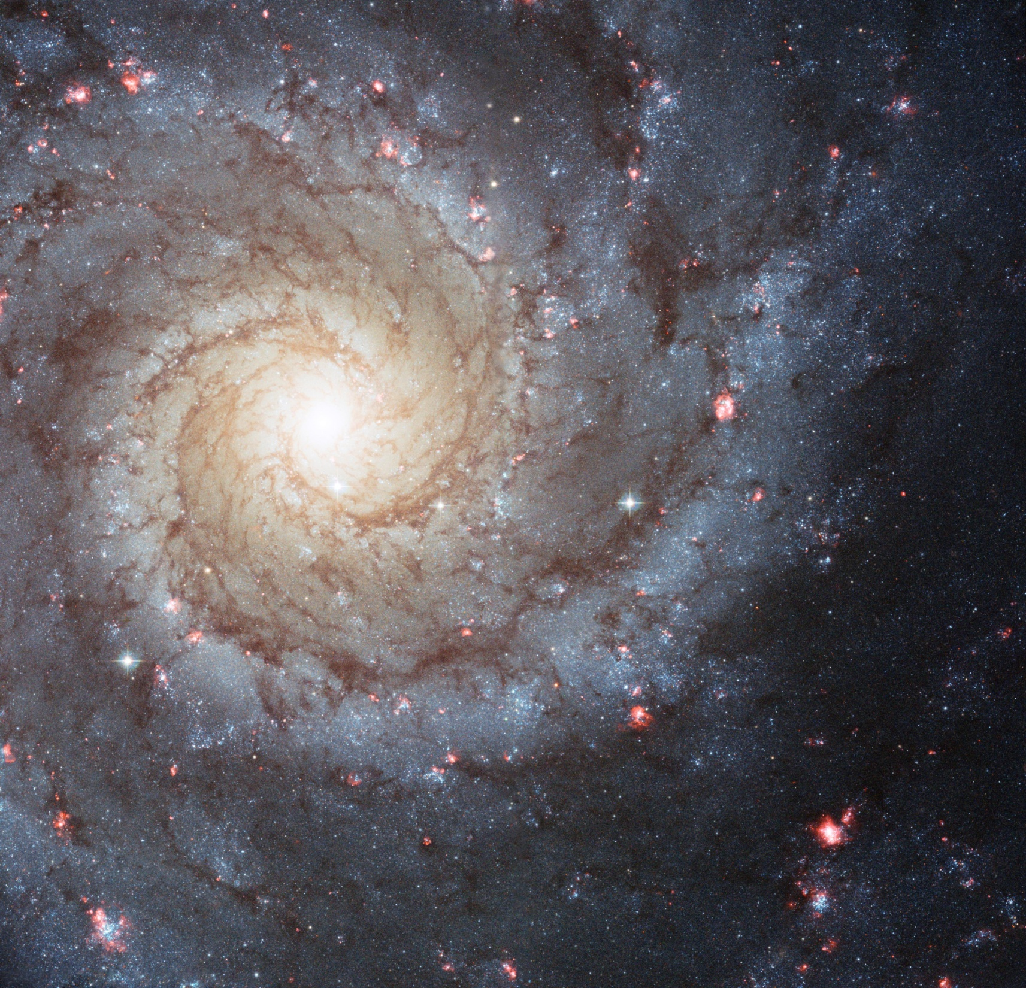
M 74, NGC 628: galáxia espiral
Distância: 32 milhões de a.l.
Constelação: Peixes
Crédito da imagem: Telescópio Espacial Hubble

Slide 12
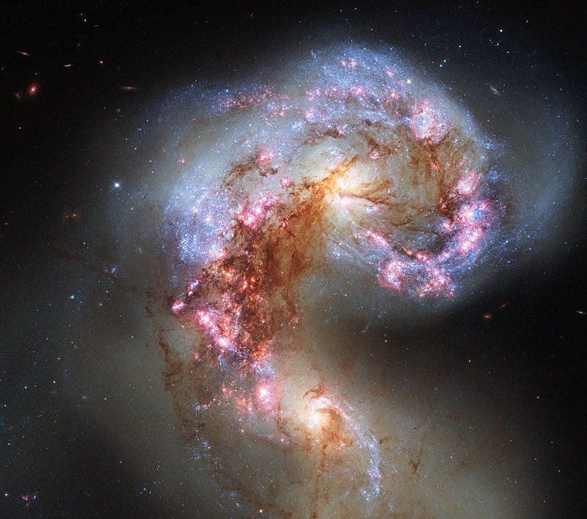
Galáxias das antenas
(NGC 4038 e NGC 4039)
Distância: 45 e 65 milhões de a.l.
Constelação: Corvo
Crédito da imagem: Telescópio Espacial Hubble

Slide 13
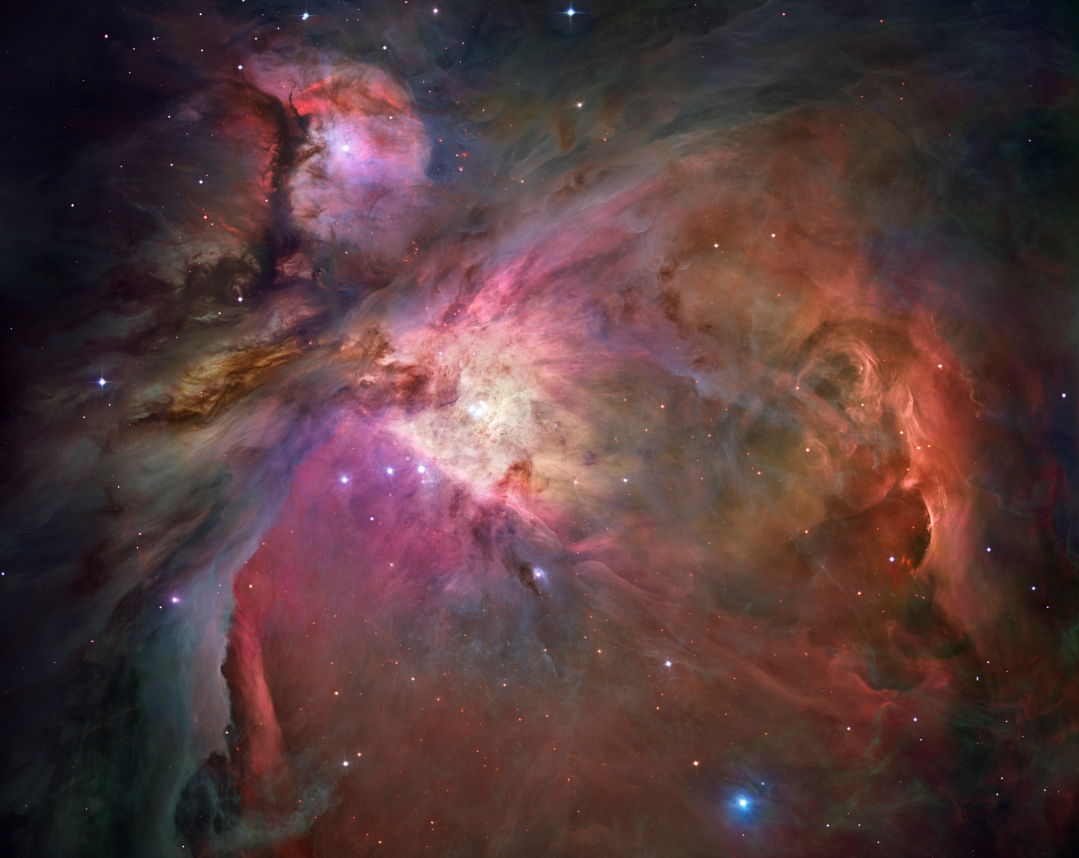
Nebulosa de Orion (M42)
Nebulosa de emissão – formação estelar “berçário estelar”
Distância: cerca de 1.500 a.l.
Tamanho: cerca de 40 a.l.
Crédito da imagem: NASA, ESA, M. Robberto (STScI/ESA) et al.

Slide 14
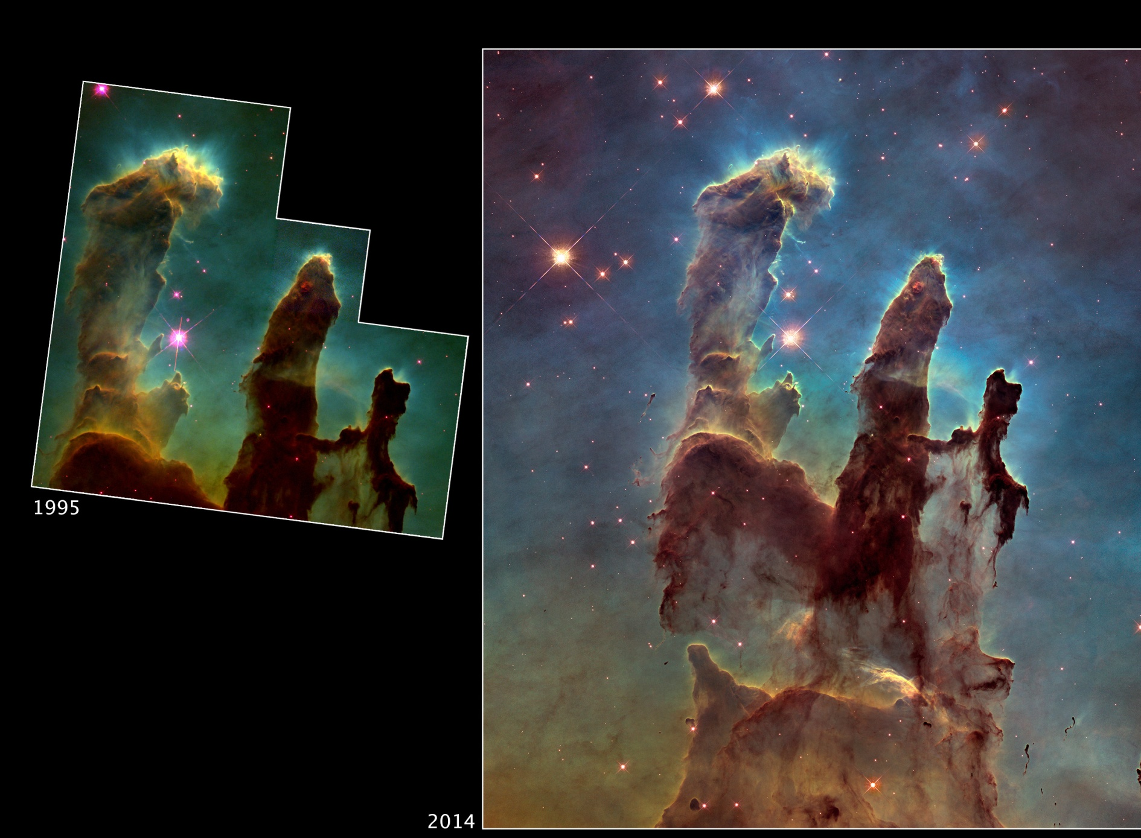
Pilares da Criação
Parte de região de formação estelar
(Nebulosa da Águia – M16)
Distância: cerca de 7.000 a.l.
Tamanho: cerca de 4 a.l. (pilar da esquerda)
Crédito da imagem: NASA/ESA

Slide 15
Colapso e fragmentação
Imagens fora de escala
Crédito: André Luiz da Silva CDA/CDCC/USP, baseado em figura de Chaisson & McMillan, Astronomy Today

Slide 16
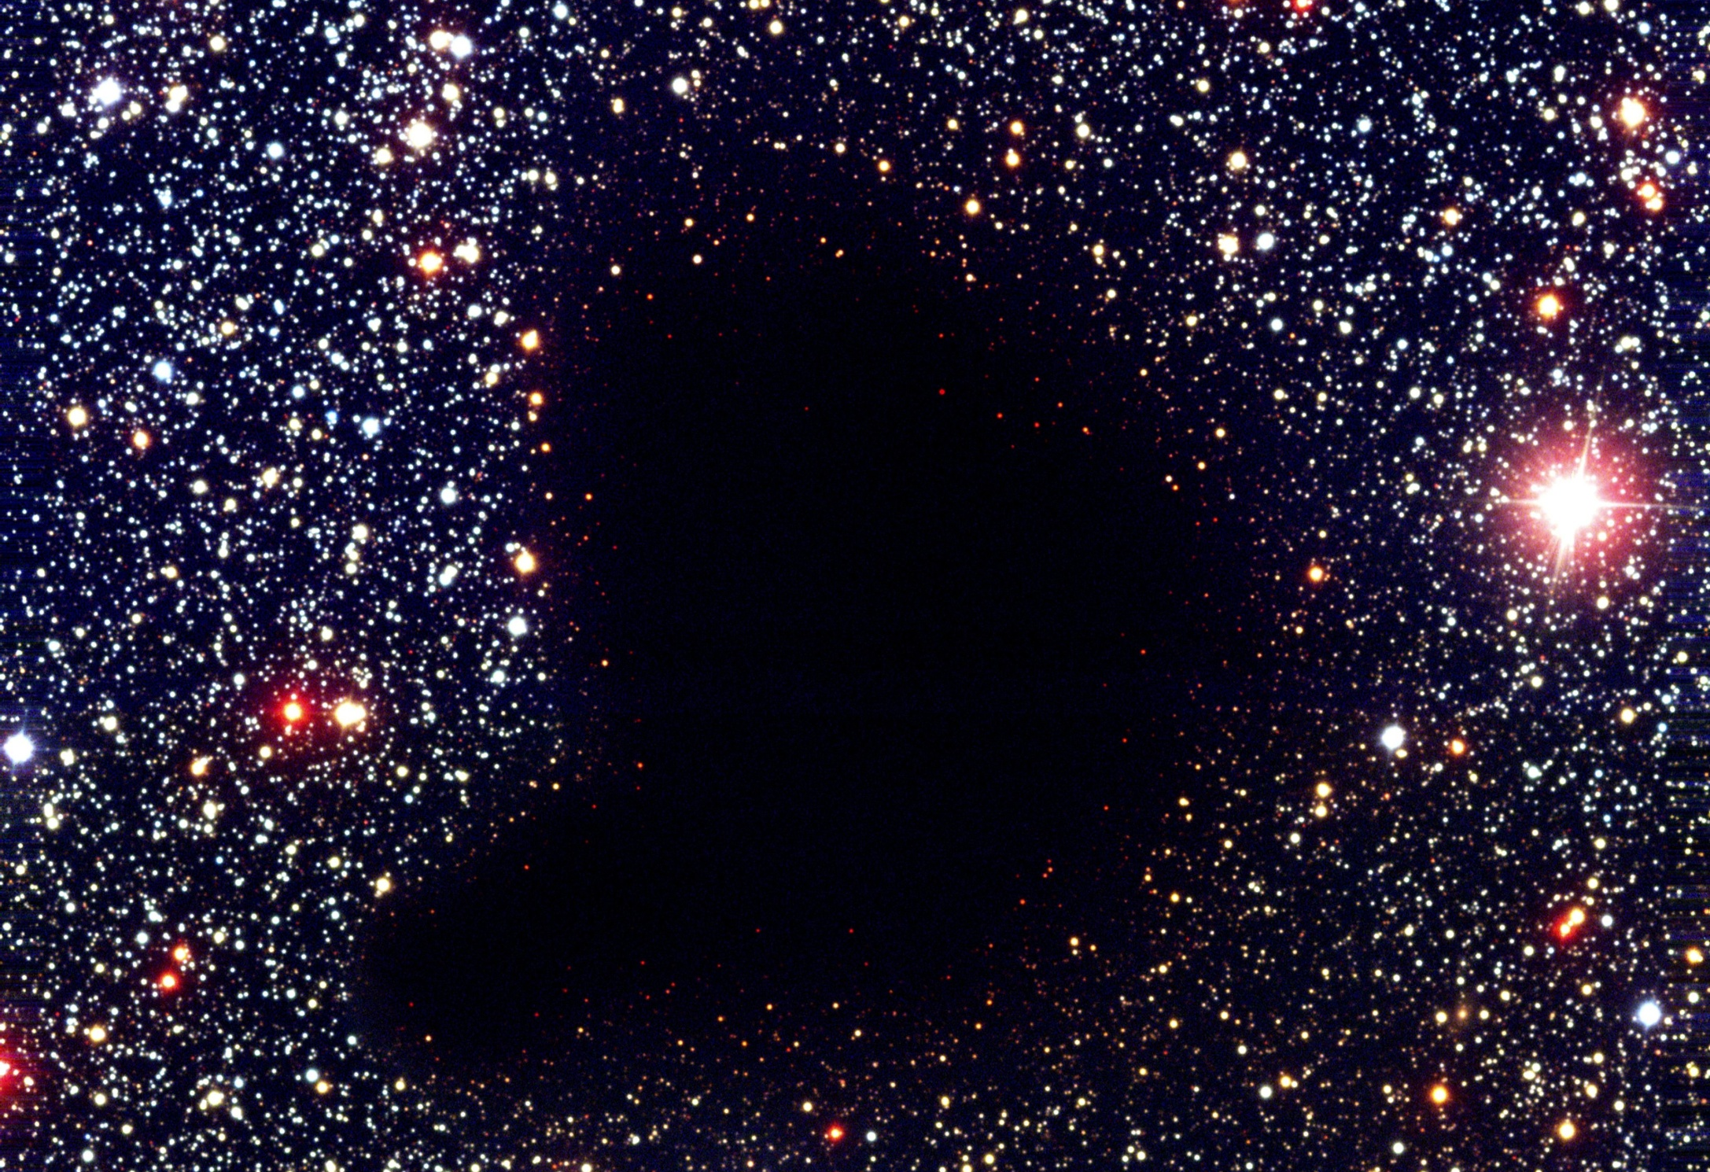
Barnard 68
Nuvem molecular
Distância: cerca de 500 a.l.
Tamanho: cerca de 1 a.l.
Crédito da imagem: FORS Team, 8.2-meter VLT Antu, ESO
Notes:
A figura foi retirada do APOD 14dec14.

Slide 17
Colapso do fragmento
~100 UA
~10.000 UA
Crédito: André Luiz da Silva CDA/CDCC/USP
Imagens fora de escala
Notes:
No final desse estágio de colapso do fragmento, a temperatura interna pode chegar a 10 mil K e o tamanho é de 100 UA

Slide 18
nuvem inicial se fragmenta por instabilidades gravitacionais
cada fragmento vai colapsando
liberação de energia do colapso: quase toda irradiada para o espaço
núcleo esquenta: até 10 mil °C, tamanho de 100 UA; temperatura superf. -173ºC

Slide 19
Protoestrela
Imagens fora de escala
Crédito: André Luiz da Silva CDA/CDCC/USP

Slide 20
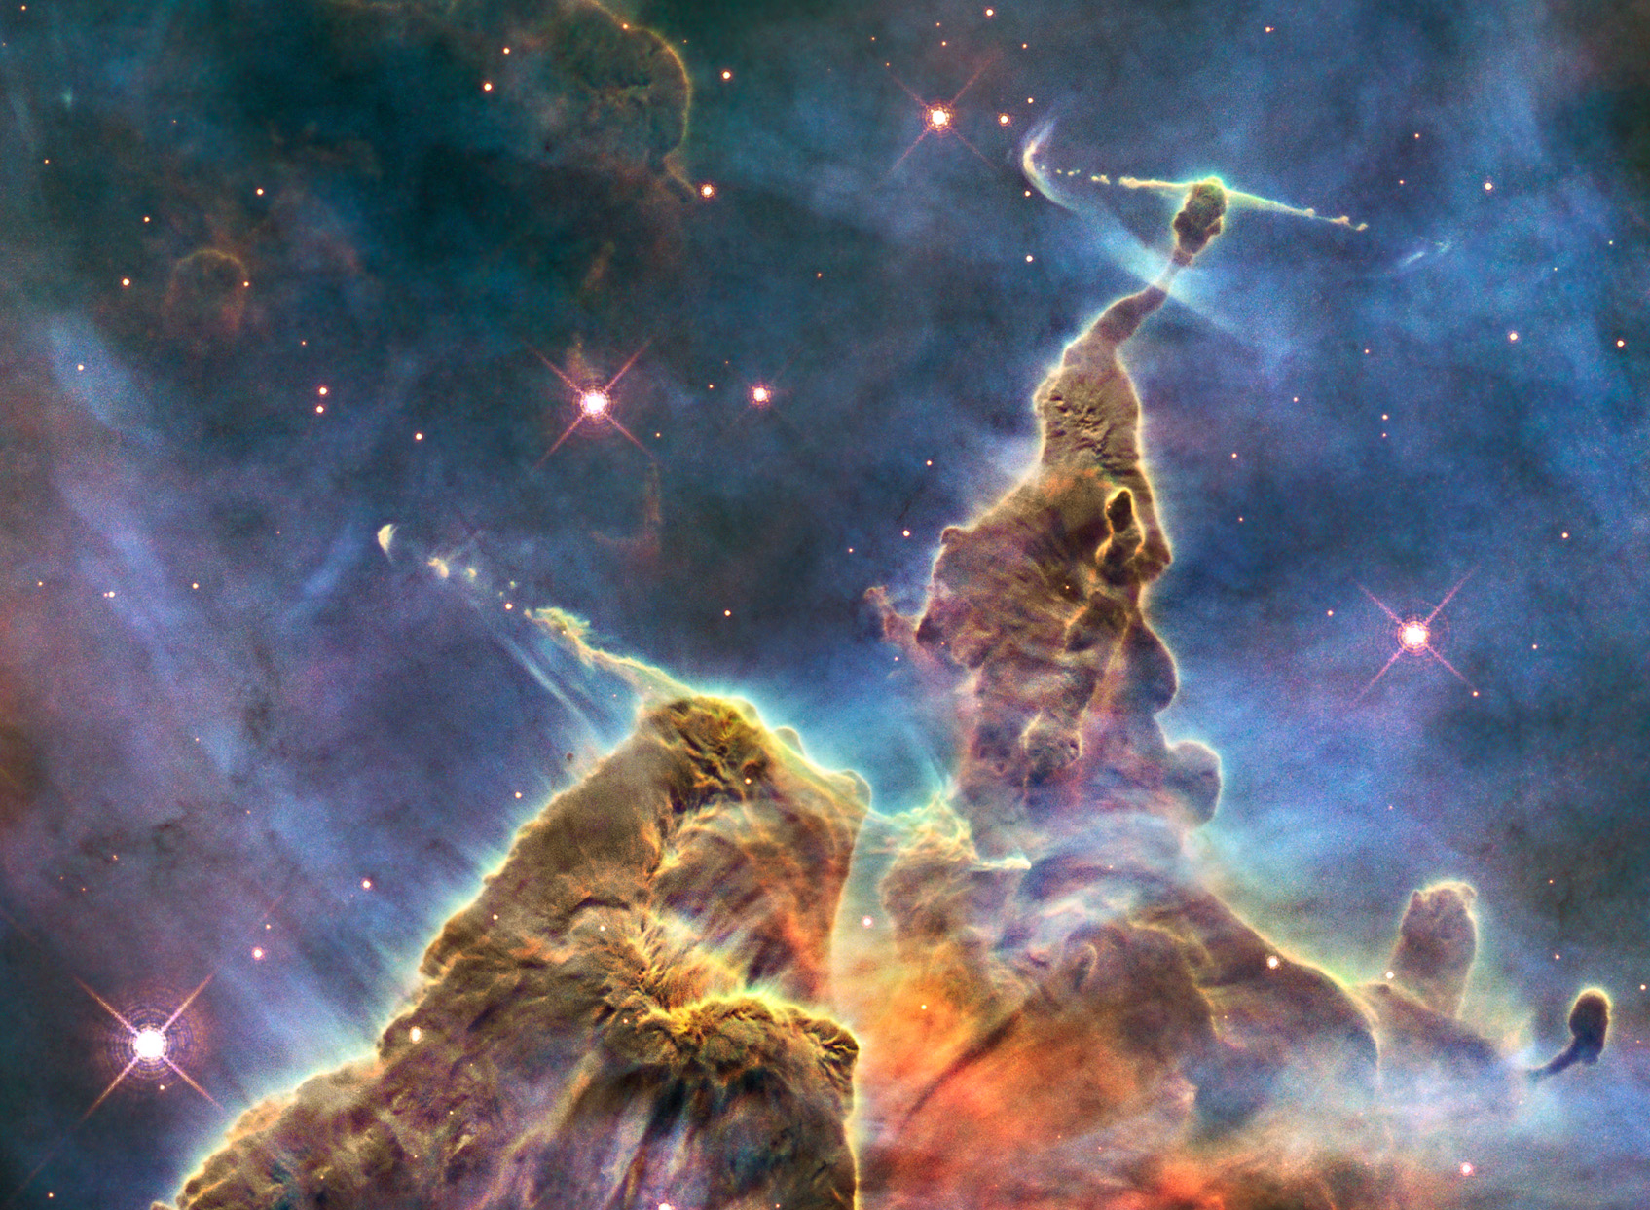
Montanha Mística
Parte de região de formação estelar
(Nebulosa de Carina)
Distância: cerca de 7.500 a.l.
Tamanho: 3 a.l. (pilar à direita)
Crédito da imagem: NASA/ESA/M. Livio & Hubble 20th Anniversary Team (STScI)
Notes:
Há dois objetos Herbig-Haro nesta imagem, HH 901 (direita) e HH 902 (centro). A imagem é comemorativa dos 20 anos do Hubble.

Slide 21
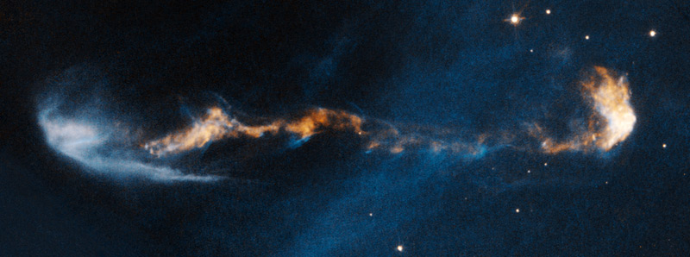
HH-47
Objeto Herbig-Haro
Distância: cerca de 1.350 a.l.
Constelação: Vela
Tamanho: menor que 1 a.l.
Crédito da imagem: NASA, ESA, and P. Hartigan (Rice University)
Notes:
In HH 47, at top, a long jet of material has burst out of a dark cloud of gas and dust that hides the newly forming star. The blue, fan-shaped region at left is the edge of a cavity illuminated by the fledgling star. A massive clump of jet material collides with upstream gas, creating the white bow-shaped shock wave at right. Fonte: http://hubblesite.org/newscenter/archive/releases/2011/20/image/a/

Slide 22
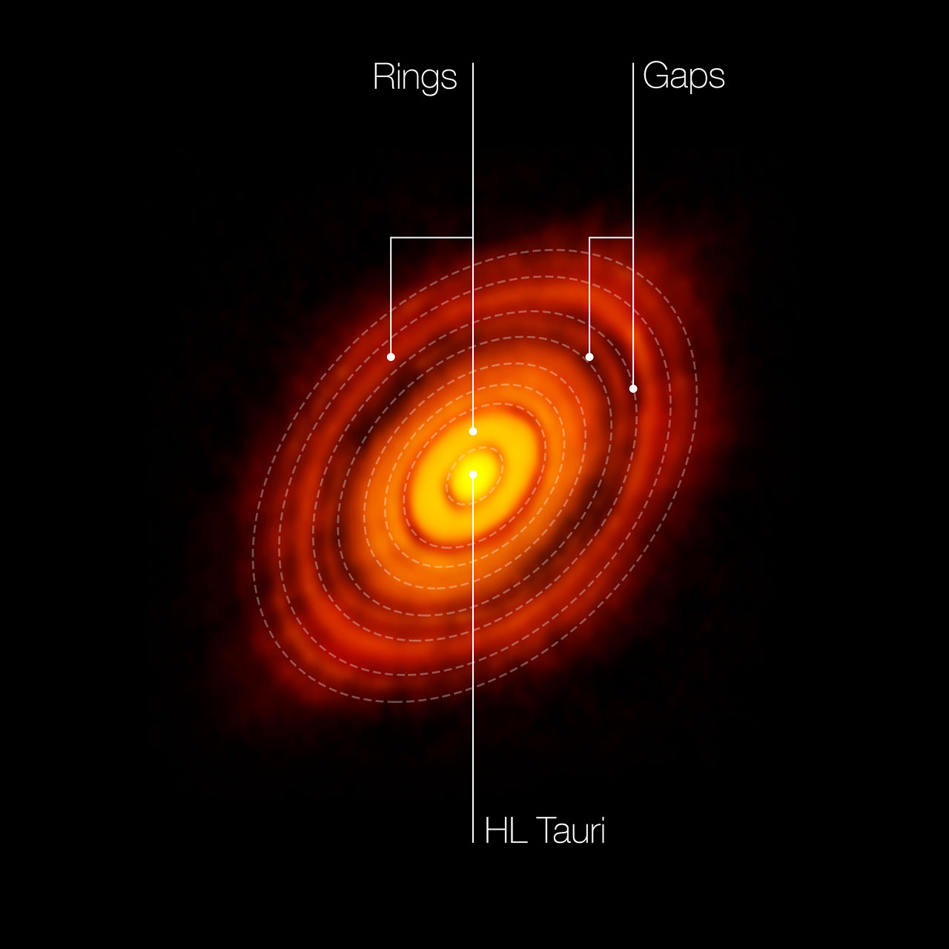
Disco protoplanetário
Disco protoplanetário
ao redor de HL Tauri
Distância: cerca de 450 a.l.
Tamanho: da ordem de 100 UA
Crédito da imagem: ESO
Notes:
Imagem feita por meio do conjunto de radiotelescópios ALMA, no Chile

Slide 23
Protoestrela rodeada por disco de matéria
Forte vento estelar: fase T Tauri, Ae, Be
Vento desfaz disco, alargando o jato; final: vento esférico
Choques dos jatos com material interestelar: objetos Herbig-Haro
Notes:
Estrelas com massa maior que 3 massas solares não se tornam T-Tauri; ao invés, são estrelas Ae ou Be, também com potentes ventos (Inglis)

Slide 24
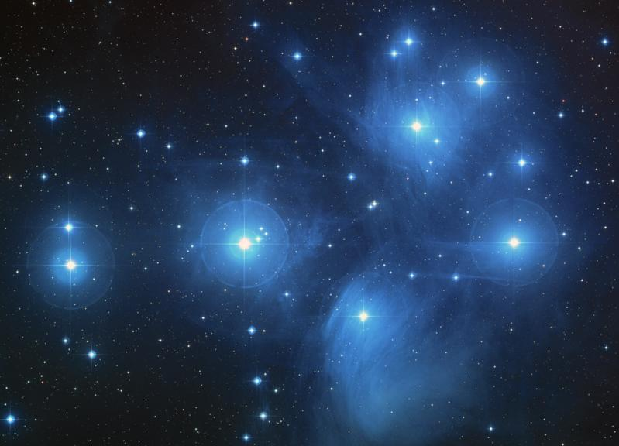
As Plêiades
Aglomerado aberto
Distância: cerca de 400 a.l.
Constelação: Taurus
Tamanho: 7 a.l. (núcleo) 70 a.l. (todo o sistema)
Idade: 100 milhões de anos
Crédito da imagem: Telescópio Espacial Hubble
Notes:
Fonte das informações: DeLaet Casual Observer Guide

Slide 25
Estágios de evolução até a SP (1M_{ʘ})
Estágio | Temp. Central (°C) | Temp. Superf. (°C) | Diâmetro
Colapso, fragmentação da nuvem
-263 a 10 mil
-263 a -173
(10 a 100 K)
10 a.l. a
100 UA
Protoestrela
100 M a 10 M km
1M a 5M
3 a 4 mil
Estrela Pré-SP
10 M
4.500
2 M km
Estrela SP
15 M
6.000
1,5 M km
Fonte: Chaisson & McMillan, Astronomy Today, com adaptações
Notes:
uma estrela de uma massa solar dispende cerca de um milhão de anos como protoestrela, mais uns 30 milhões para se estabilizar na fase de pré-SP; na SP ela permanece durante 10 bilhões de anos.

Slide 26
Trajetória pré-SP
Lʘ
100 R_{ʘ}
3 M_{ʘ}
10.000
1 M_{ʘ}
10 R_{ʘ}
100
0,3 M_{ʘ}
1R_{ʘ}
1
0,1R_{ʘ}
SP (ZAMS)
0,01
30.000°C
10.000°C
6.000°C
3.000°C
Temp.
Crédito : André Luiz da Silva/CDA/CDCC/USP, baseado em figura de Chaisson & McMillan, Astronomy Today
Notes:
SP: Sequência Principal; ZAMS: Zero Age Main Sequence (Sequência Principal de Idade Zero)

Slide 27
Trilhas de Hayashi: trecho da trajetória pré-SP quase vertical
Trilha de Henyey: trecho da trajetória pré-SP (após a TH) quase horizontal
Estrelas de maior massa: evolução pré-SP mais rápida
estrelas O: alguns milhões de anos
estrelas M: 1 bilhão de anos!
Notes:
Chushiro Hayashi (1920-2010), astrofísico japonês. Louis George Henyey (1910 -1970) astrônomo americano.

Slide 28
Anãs marrons:
Objetos intermediários entre estrelas e planetas:
planetas: até 12 massas de Júpiter (0,012 M_{ʘ})
estrelas: limite inferior de 0,08 M_{ʘ}

Slide 29
Evolução de estrelas de pouca massa

Slide 30
Sequência Principal

Slide 31
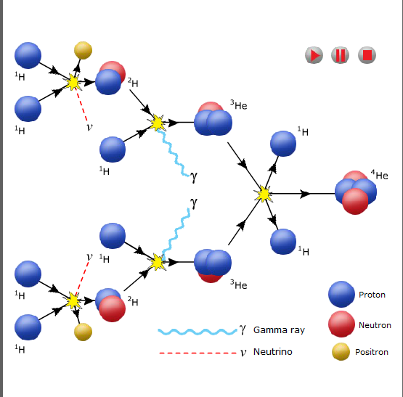
A fonte de energia do Sol
Crédito : Universidade de Nebraskka

Slide 32
A cada segundo no Sol:
600 milhões de toneladas de H são convertidas em He;
quatro milhões de toneladas são transformadas em energia (E=mc²)

Slide 33
SP: alargamento e evolução
Lʘ
10.000
100
1
SP
0,01
30.000°C
10.000°C
6.000°C
3.000°C
Temp.
Crédito : André Luiz da Silva/CDA/CDCC/USP, baseado em figura de Chaisson & McMillan, Astronomy Today

Slide 34
Sequência Principal
Onde as estrelas passam a maior parte da vida (cerca de 80%)
fase se confunde com a região do DHR: maior tempo=mais povoada
Sol: cerca de 10 bilhões de anos

Slide 35
SP: alargamento e evolução
Metalicidade e tempo na SP: alargamento
Há pouca evolução na SP:
Sol: 35% mais luminoso
raio: 6% maior
temperatura: 300 °C mais quente

Slide 36
Evolução pós-SP para estrelas de pouca massa

Slide 37
Estrelas de “pouca massa”
menos que 8 M_{ʘ} : estrelas não farão síntese do C, indo até a fusão do He apenas

Slide 38
Subgigante
Imagens fora de escala
caroço
inerte de He
Casca de
queima de H
Núcleo
Crédito : André Luiz da Silva/CDA/CDCC/USP, baseado em figura de Chaisson & McMillan, Astronomy Today
Notes:
Com 10 bilhões de anos de fusão de H, o núcleo agora é composto de He inerte. A falta de reações nucleares que estavam gerando pressão externa provocam o colapso do núcleo. Com o colapso, o núcleo esquenta, pela conversão a energia gravitacional em calor. Isso promove uma fusão H numa casca ao redor do núcleo. Como a temperatura agora é maior que havia na sequência principal, o resultado é que taxa de conversão de H em He é maior, gerando mais calor que tende a expandir as camadas externas. A estrela incha.

Slide 39
Subgigante
Lʘ
10.000
100
1
0,01
0,0001
SP
Imagens fora de escala
Temp.
30.000°C
10.000°C
6.000°C
3.000°C
Crédito : André Luiz da Silva/CDA/CDCC/USP, baseado em figura de Chaisson & McMillan, Astronomy Today

Slide 40
Subgigante:
pouco H no núcleo: caroço de He inerte
núcleo colapsa, liberando energia gravitacional
aquecimento do núcleo: queima de H na casca se intensifica

Slide 41
Gigante vermelha
Lʘ
10.000
100
1
0,01
0,0001
SP
Imagens fora de escala
Temp.
30.000°C
10.000°C
6.000°C
3.000°C
Crédito : André Luiz da Silva/CDA/CDCC/USP, baseado em figura de Chaisson & McMillan, Astronomy Today
Notes:
O processo iniciado na fase de subgigante continua aumentando a temperatura do núcleo, até que esse atinja 100 milhões de K, temperatura necessária à fusão do He. Para estrelas com até 2,5 massas solares, todavia, esse início acontece de forma explosiva, no chamado flash do He. A pressão de degenerecência dos elétrons não permite a imediata expansão do núcleo com o início das reações de fusão do He. A temperatura vai aumentando sem a correspondente expansão, o que intensifica a taxa de reações que por sua vez aumenta mais ainda a temperatura, aumentando ainda mais a taxa de reações. O processo culmina com o flash, onde a temperatura finalmente chega ao ponto de liberar o núcleo da pressão de degenerecência e ele volta a expandir, com diminuição da taxa de produção de energia com a queda de temperatura.

Slide 42
Reação triplo-alfa:
Notes:
Os núcleos de He são conhecidos como partículas alfa: reminiscência dos primeiros estudos sobre radioatividade. Daí o nome triplo-alfa para esta reação.

Slide 43
Reação adicional:

Slide 44
Gigante vermelha:
processo iniciado com a subgigante continua até T_{núcleo}=100 milhões de °C
núcleo com 1 milésimo do tamanho da estrela (R*≈100 R_{ʘ})
luminosidade cresce até o flash do He (no início da queima do He)

Slide 45
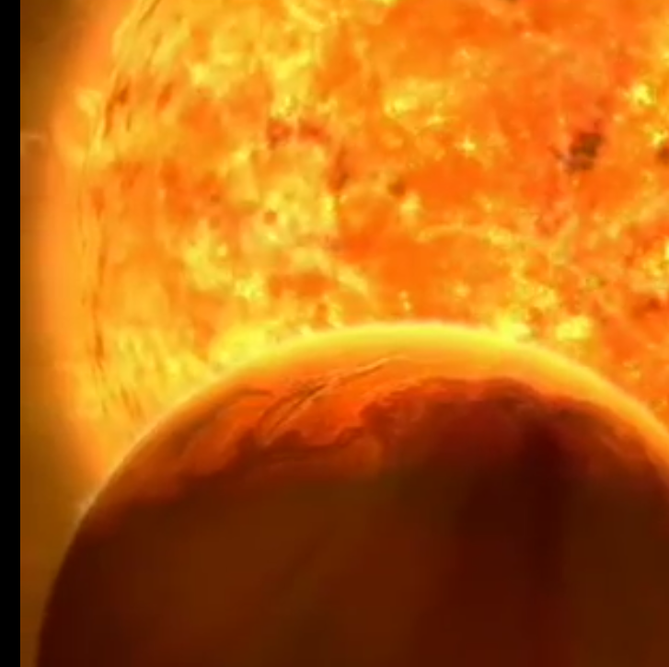
A gigante vermelha Sol
Crédito: ESO

Slide 46
Ramo horizontal
Lʘ
10.000
100
1
0,01
0,0001
SP
Imagens fora de escala
Temp.
30.000°C
10.000°C
6.000°C
3.000°C
Crédito : André Luiz da Silva/CDA/CDCC/USP, baseado em figura de Chaisson & McMillan, Astronomy Today
Notes:
Com a taxa mais amena de produção de energia via triplo-alfa, a estrela passa por um período de relativa estabilidade no chamado ramo horizontal. As estrelas mais massivas ficam à esquerda dessa região, enquanto que as menos massivas ficam à direita.

Slide 47
Ramo horizontal:
núcleo se estabiliza com a queima de He em C pós flash
tamanho e luminosidade da estrela diminui
região de luminosidade aproximadamente igual no DHR: ramo horizontal

Slide 48
Ramo assintótico das gigantes (AGB)
Imagens fora de escala
caroço
inerte de C
Casca de
queima de H
Casca de
queima de He
Núcleo
Crédito : André Luiz da Silva/CDA/CDCC/USP, baseado em figura de Chaisson & McMillan, Astronomy Today
Notes:
AGB: asynptotic Giant Branch. Com a escassez do He, que já foi convertido em C principalmente e um pouco de O, a estrela passa por uma situação semelhante àquela da fase de subgigante. Desta vez, há duas camadas de “queima” em casca. O colapso do núcleo de C inerte produz temperaturas altas que intensificam as queimas em camadas, resultando num novo inchaço da estrela, que fica ainda maior que na fase de gigante vermelha, ascendendo novamente no ramo das gigantes, porém por outro ramo, o ramo assintótico.

Slide 49
Ramo assintótico das gigantes (AGB)
Lʘ
10.000
100
1
0,01
0,0001
SP
Imagens fora de escala
Temp.
30.000°C
10.000°C
6.000°C
3.000°C
Crédito : André Luiz da Silva/CDA/CDCC/USP, baseado em figura de Chaisson & McMillan, Astronomy Today

Slide 50
Ramo assintótico das gigantes
semelhante às fases de subgigante e GV: agora há pouco He no núcleo: caroço de C inerte
núcleo colapsa, esquenta e intensifica queima de He e H em cascas
camadas externas se expandem: estrela maior que na fase de flash do He

Slide 51
Nebulosa planetária
Lʘ
10.000
100
1
0,01
0,0001
SP
Imagens fora de escala
Temp.
30.000°C
10.000°C
6.000°C
3.000°C
Crédito : André Luiz da Silva/CDA/CDCC/USP, baseado em figura de Chaisson & McMillan, Astronomy Today
Notes:
Embora ainda não haja consenso na literatura, alguns autores consideram que estrelas semelhantes ao Sol não chegam a tornar-se supergigantes, liberando gradativamente suas camadas exteriores para o espaço sob a forma de nebulosa planetária.

Slide 52
Nebulosa planetária:
nome: semelhança com planetas para os primeiros observadores
camadas exteriores lentamente expulsas; caroço central: AB
mecanismo semelhante às regiões HII: gás excitado pela estrela central

Slide 53
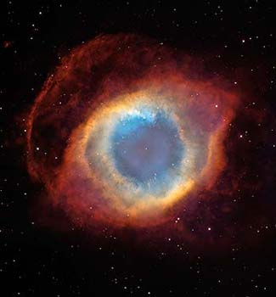
Nebulosa da Hélice, NGC 7293
Crédito da imagem: Telescópio Espacial Hubble
Notes:
A Nebulosa da Hélice fica a sete mil anos-luz. A extensão da nebulosa é de 6 anos-luz. Constelação de Aquário.

Slide 54
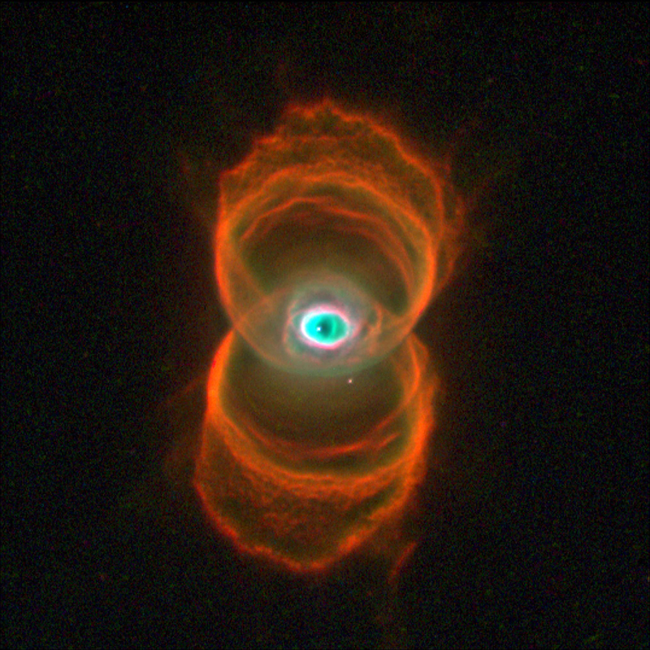
Nebulosa da ampulheta (MyCn18)
Crédito da imagem: Telescópio Espacial Hubble
Notes:
Object Name: Hourglass Nebula, MyCn18 Object Description: Planetary Nebula Position (J2000): R.A. 13h 39m 29.68s Dec. -67° 22' 38.79" Constellation: Musca Distance: 8,000 light-years (2,500 parsecs) About the Data Instrument: WFPC2 Exposure Date(s): July 30, 1995 About the Image Image Credit: NASA, R. Sahai, J. Trauger (JPL), and The WFPC2 Science Team Release Date: January 16, 1996

Slide 55
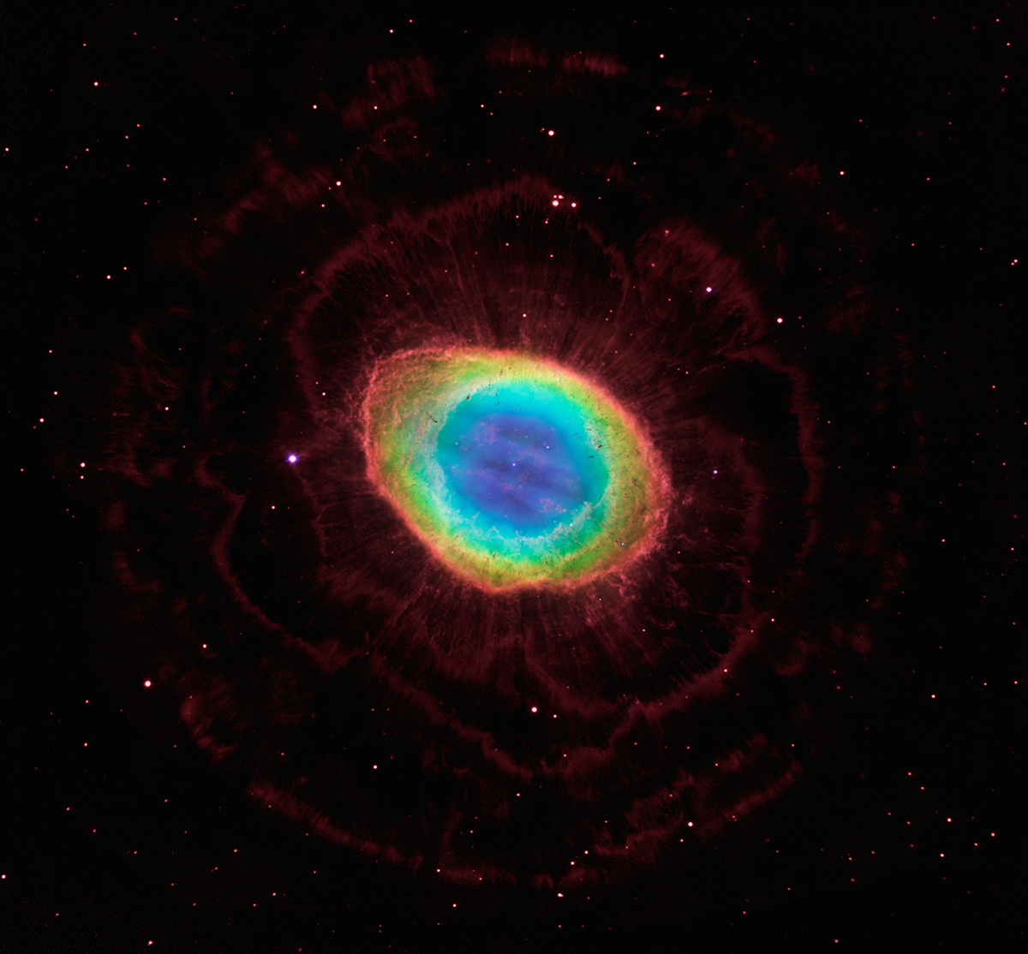
Nebulosa do anel (M 57)
Crédito da imagem: Telescópio Espacial Hubble
Notes:
Object Name: Ring Nebula, M57, NGC 6720 Object Description: Planetary Nebula Position (J2000): R.A. 18h 53m 35s Dec. 33° 01' 43" Constellation: Lyra Distance: 2,300 light-years (700 parsecs) About the Hubble +LBT Data Data Description: The image was created from Hubble data from proposal 12309: C. R. O'Dell (Vanderbilt University), G. Ferland (University of Kentucky), and W. Henney and M. Peimbert (UNAM). Instrument: Hubble: WFC3; Large Binocular Telescope Filters: F469N (He II), F502N ([O III]), and F658N ([N II]); LBT H2, 2.1 microns Exposure Date(s): HST: September 19, 2011; LBT: June 6, 2010 Credit: NASA, ESA, and C. R. O'Dell (Vanderbilt University) Release Date: May 23, 2013

Slide 56
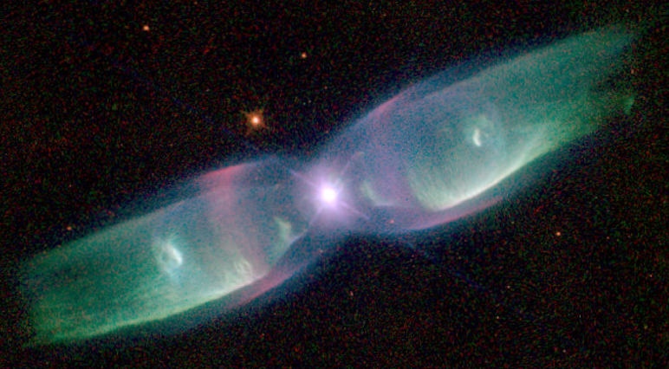
M2-9
Crédito da imagem: Telescópio Espacial Hubble
Notes:
M2-9 is 2,100 light-years away in the constellation Ophiucus. The observation was taken Aug. 2, 1997 by the Hubble telescope's Wide Field and Planetary Camera 2. In this image, neutral oxygen is shown in red, once-ionized nitrogen in green, and twice-ionized oxygen in blue.

Slide 57
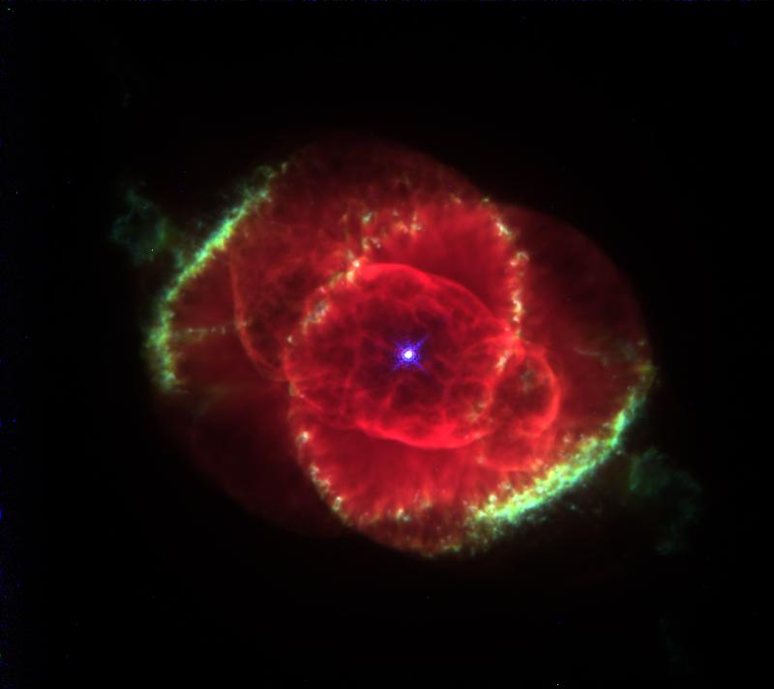
Nebulosa Olho do Gato (NGC 6543)
Crédito da imagem: Telescópio Espacial Hubble
Notes:
This color picture, taken with the Wide Field Planetary Camera-2, is a composite of three images taken at different wavelengths. (red, hydrogen-alpha; blue, neutral oxygen, 6300 angstroms; green, ionized nitrogen, 6584 angstroms). The image was taken on September 18, 1994. NGC 6543 is 3,000 light-years away in the northern constellation Draco.
The term planetary nebula is a misnomer; dying stars create these cocoons when they lose outer layers of gas. The process has nothing to do with planet formation, which is predicted to happen early in a star's life.
This material was presented at the 185th meeting of the American Astronomical Society in Tucson, AZ on January 11, 1995.
Object Names: NGC 6543, Cat's Eye Nebula
Image Type: Astronomical
Credit: J.P. Harrington and K.J. Borkowski (University of Maryland), and NASA

Slide 58
Anã branca/anã negra
Lʘ
Imagens fora de escala
10.000
100
1
0,01
0,0001
SP
Temp.
30.000°C
10.000°C
6.000°C
3.000°C
Crédito : André Luiz da Silva/CDA/CDCC/USP, baseado em figura de Chaisson & McMillan, Astronomy Today

Slide 59
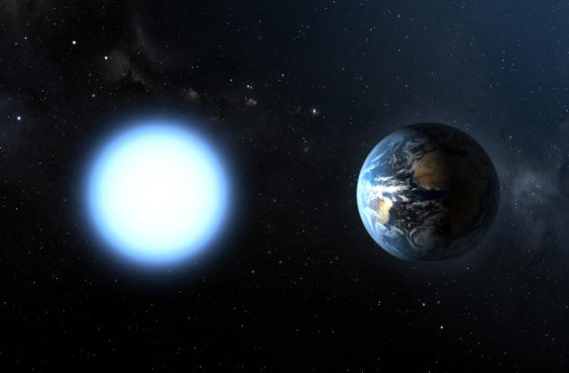
Tamanho de uma anã branca
Crédito da imagem: http://ircamera.as.arizona.edu/NatSci102/NatSci102/lectures/starevolution.htm

Slide 60
Tamanho de uma anã branca
Crédito da imagem: http://ircamera.as.arizona.edu/NatSci102/NatSci102/lectures/starevolution.htm

Slide 61
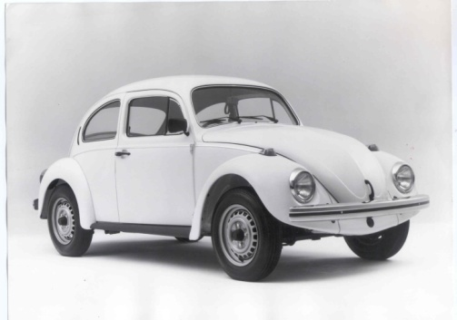
Densidade de uma anã branca
ρ_{ab} ≈ 10¹⁰ kg/m³
12 x
10 toneladas
Crédito das imagens: fusca: https://parachoquescromados.wordpress.com/tag/fusca/ colheres: http://pt.aliexpress.com
Notes:
O fusca pesa em torno de 800 kg. A colher azul, com volume de 1 ml (=1centímetro cúbico) equivale a meia colher de café.

Slide 62
Anã branca:
núcleo exposto da ex-gigante vermelha
dependendo da massa inicial da estrela:
He (M<0,25 M_{ʘ} ou sistemas binários)
C (estrela de diamante?) ≈ 1 M_{ʘ}
Ne (um pouco mais massivas que o Sol)
estrela mantida por pressão de degenerecência de elétrons, até 1,4 M_{ʘ} (limite de Chandrasekhar-Schenberg)
Notes:
A reação que leva ao neônio é ¹⁶O+⁴He => ²⁰Ne (Chaisson, pg. 507)
Estrelas com menos que um quarto de massa solar são completamente convectivas, o que significa que o núcleo é constantemente abastecido com H, e essas estrelas podem converter praticamente toda a sua matéria em He. Ao final desse longo período de SP, a estrela finalmente esgota seu estoque de H e colapsa até a densidade de degenerecência eletrônica, sem elevação de temperatura suficiente para promover a fusão do He. A anã branca resultante é composta de He, portanto.

Slide 63
Anã negra:
estágio final da anã branca, que vai esfriando
não confundir com anã marrom
processo lento, pode levar centenas de bilhões de anos (o Universo ainda não teve tempo de criar nenhuma)

Slide 64
No Diagrama H-R: evolução de 1M_{ʘ}
Lʘ
NP
Flash do He
10.000
AGB
100 R_{ʘ}
100
RH
10 R_{ʘ}
1
subgigante
1R_{ʘ}
0,01
0,1R_{ʘ}
(...) AN
0,0001
AB
Temp.
30.000°C
10.000°C
6.000°C
3.000°C
Crédito : André Luiz da Silva/CDA/CDCC/USP, baseado em figura de Chaisson & McMillan, Astronomy Today

Slide 65
Resumo: evolução de
estrelas de pouca massa
Nuvem interestelar
Protoestrela
SP
Subgigante
R.I.P.
AN
AB
NP
GV
Crédito : André Luiz da Silva/CDA/CDCC/USP
Imagens fora de escala

